Slide 1
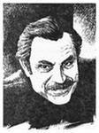
Борис Николаевич Куликов
1937-1993 г.
Notes:
.

Slide 2
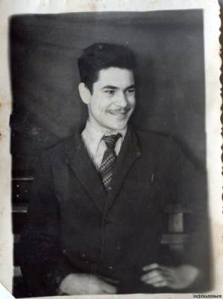
Борис Куликов родился 28 августа 1937 года в станице Семикаракорской, в семье потомственного донского казака.
Обаяние его личности заключалось не только в недюжинном интеллекте и выразительной внешности, людей, как магнитом притягивала его поразительная простота и открытость, его искренность.
1956 год

Slide 3
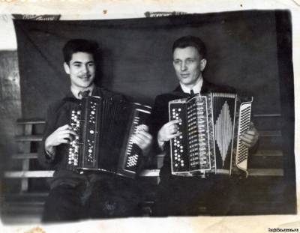
Ещё во время учёбы в школе публиковался в местной газете, писал в «Пионерскую правду».
Первые стихи, которые услышал будущий поэт, полюбил, запомнил, а потом декламировал многочисленным отцовским друзьям, были стихи Александра Сергеевича Пушкина. Любовь к Пушкину осталась на всю жизнь и во многом повлияла на выбор пути.
1956 год
(Б.Н.Куликов слева)

Slide 4
В 1958 году поступает в Ростовский государственный университет на историко-филологический факультет. Во время учёбы участвует в постановках созданного им вместе с друзьями студенческого театра. В это же время в газетах и журналах Ростовской области появляются его первые стихи, которые удивляют безграничным оптимизмом, удалью, но ещё чаще – философскими размышлениями о сущности бытия.
«Не за столом под звон посудин –
Под звёздным утренним жнивьём,
Товарищ мой, давай – посудим –
Зачем живём и как живём…»

Slide 5
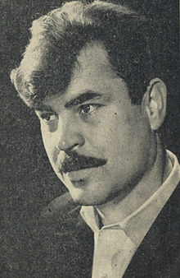
Семидесятые годы были наиболее плодотворными в творчестве Бориса Куликова. Именно в 70-х годах в журналах «Дон», «Наш современник», «Москва» появились четыре значительных в идейно-художественном отношении повести Бориса Куликова – «На отшибе», «Облава», «День поминовения», «Быстрина».
Затем они вошли в сборники его повестей и рассказов, которые выходили в Москве и Ростове.
1972 год.
Вышел сборник стихов «Чудный месяц»

Slide 6
В 1964 году началась его большая творческая жизнь. В издательстве «Молодая гвардия» выходит его первая книга. С тех пор Борис Куликов пишет много . В 1968 году выходят в свет его сборники «Вербохлёст» ( За эту книгу, вышедшую в издательстве «Советский писатель», Куликова принимают в Союз писателей СССР.)
«Сенокосная пора», и чуть позже»Чудный месяц» «Вольница», «Поле Куликово».
Женщинам-казачкам, хранительницам старинных, хватающих за сердце песен, посвящен другой отличный рассказ «Цариха». Борис Куликов писал о донской станице, он писал о своих земляках, донских казаках, не идеализируя прошлую деревенскую (станичную) жизнь, но из всех его повестей (особенно «Дня поминовения») нетрудно сделать вывод, что для русского человека деревня была родительницей и остается хранительницей нравственных устоев и норм поведения.

Slide 7
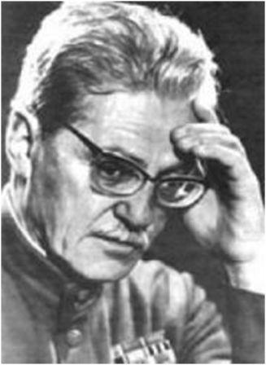
Повести Бориса Куликова вызвали большой интерес у читателей и литературной общественности. Основное, пожалуй, богатство прозы Бориса Куликова – это язык. Сочный, ясный, простой, одновременно – и литературный, и народный.
Как заметил В. А. Закруткин, «язык не выдуманный… И в каждой строчке – сыновняя любовь к милому Дону».
В.А.Закруткин
1908-1984 г.

Slide 8
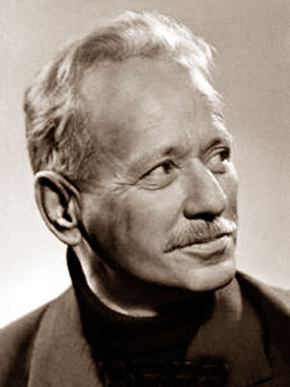
Творчество Б. Куликова высоко ценил и М. А. Шолохов: «Его повести отличаются активной бойцовской позицией писателя, непримиримостью ко всему, что мешает нам жить и воспитывать хорошего, честного человека».
М.А.Шолохов
1908-1984 г.

Slide 9
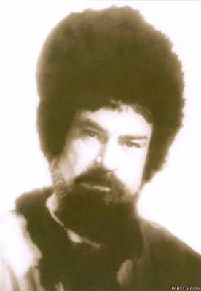
В 1962 году он организовал в нашей станице Клуб Любителей Прекрасного.
Природа щедро одарила Бориса Николаевича. Недаром в народе говорят, что если человек талантлив, то он талантлив во всём.
Не будучи профессиональным актёром, Бориса Куликова приглашают в кино. Его игра в роли мятежного атамана Андрея Афанасьевича Овчинникова, ни в чём не уступала тем, с кем ему довелось сниматься в фильме «Емельян Пугачёв» - Евгению Матвееву, Петру Глебову, Виктору Павлову. Роль Кузьмы в фильме «Мой ласковый и нежный зверь» - яркое тому подтверждение.
Фотопроба на роль Е. Пугачёва

Slide 10
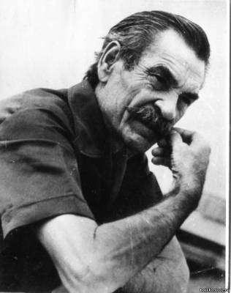
В феврале 1993 года у него случился инсульт.
5 марта Борис Николаевич Куликов ушёл из жизни.
Б.Н.Куликов
1993 год.

Slide 11
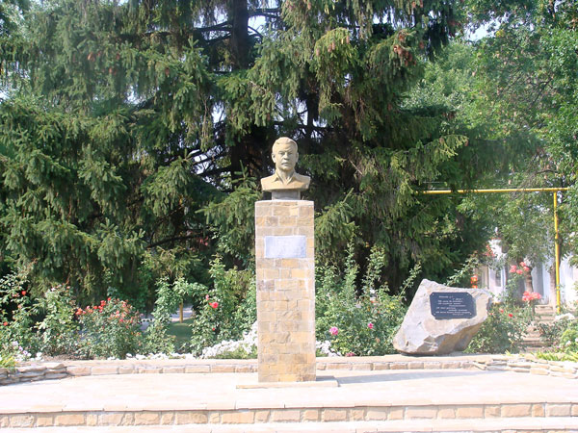
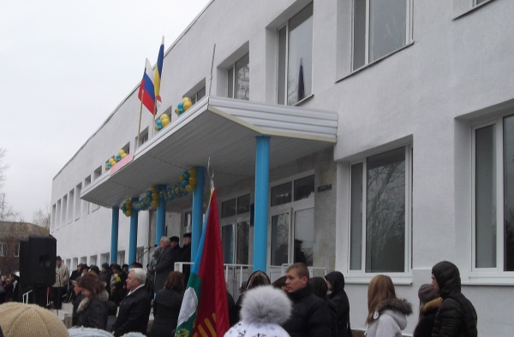
Имя Б.Н.Куликова продолжает жить в сердцах благодарных читателей. Сегодня, его имя носит Семикаракорская средняя школа №1, один из проспектов города.
В городе на «Пионерской площади» установлен бюст писателю.

Slide 12
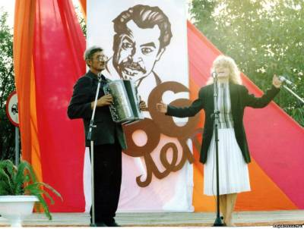
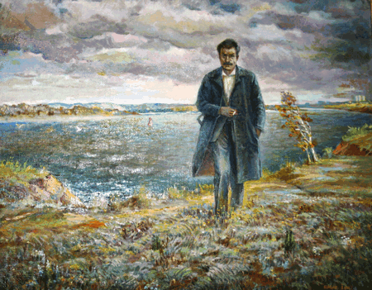
Когда то Иван Масличенко вместе с Борисом Куликовым учились в Семикаракорской средней школе. Один стал художником, а другой писателем. Вот таким помнит И.Масличенко своего товарища.
Ежегодно, почитатели таланта Бориса Николаевича проводят вечера памяти, на которых с новой силой звучат стихи великого земляка, воспевшего наш родной край.
В городе стало традицией проводить праздник «Куликовская осень».

Slide 13
Вы живите, друзья,
Там, где родина.
Там, где легко вам живётся
Я – степняк.
Я - казак.
Мне без степи нельзя,
Лишь в размахе степном
Мне просторно поётся.
Всё здесь родно до слёз.
Всё привычно на деле:
От грохочущих гроз –
До поющих метелей.
Б.Куликов
«Цвет лазоревый» (отрывок)
Notes:
-

